Slide 1
PHÉP CỘNG, PHÉP TRỪ ( không nhớ)
TRONG PHẠM VI 100
8
Chủ đề
Bài 30: PHÉP CỘNG SỐ CÓ HAI CHỮ SỐ
VỚI SỐ CÓ HAI CHỮ SỐ( Tiết 1)
(trang 48 - 49)

Slide 2
KHỞI ĐỘNG

Slide 3
KHỞI ĐỘNG
24 + 3 = 40 + 5 =
21 + 8 = 52 + 1=
45 + 2 = 90 + 5=
27
45
29
53
47
95

Slide 4
Khám phá

Slide 5
Chục | Đơn vị
3
2
+
1
5
47
32 + 15 =
?
4
7
32
+
2 cộng 5 bằng 7, viết 7.
3 cộng 1 bằng 4, viết 4.
15
4
7

Slide 6
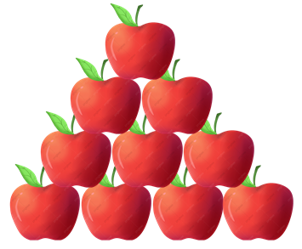
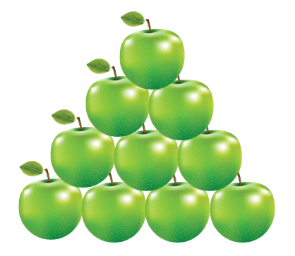
Chục | Đơn vị
2
4
+
3
0
5
4
54
?
24 + 30 =
24
4 cộng 0 bằng 4, viết 4.
2 cộng 3 bằng 5, viết 5.
+
30
5
4

Slide 7
Hoạt động

Slide 8
Bài 1: Tính:
41
15
56
60
+
+
+
+
11
30
31
29
5
2
4
5
8
7
8
9

Slide 9
Bài 2: Đặt tính rồi tính.
13 + 21
15 + 64
34 + 40
83 + 15
13
+
21
3
4

Slide 10
Bài 2: Đặt tính rồi tính.
13 + 21
15 + 64
34 + 40
83 + 15
13
15
34
83
+
+
+
+
21
64
40
15
34
7
9
7
4
9
8

Slide 11
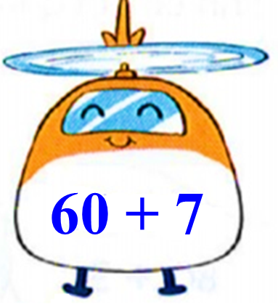
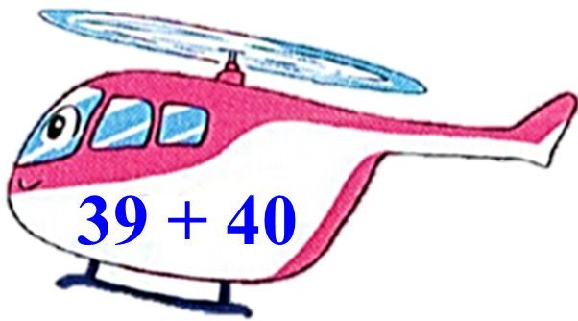
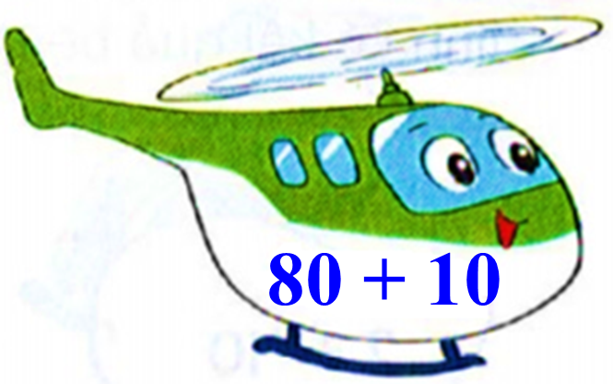
Bài 3: Tìm chỗ đỗ cho trực thăng.
H
H
H
67
90
79

Slide 12
Bài 4: Có hai cây cà chua trong vườn. Một cây có 10 quả, một cây có 26 quả. Hỏi cả hai cây có bao nhiêu quả?
?
+
?
=
?
10
26
36

Slide 13
(
KẾT NỐI VÀ VẬN DỤNG

